Slide 1
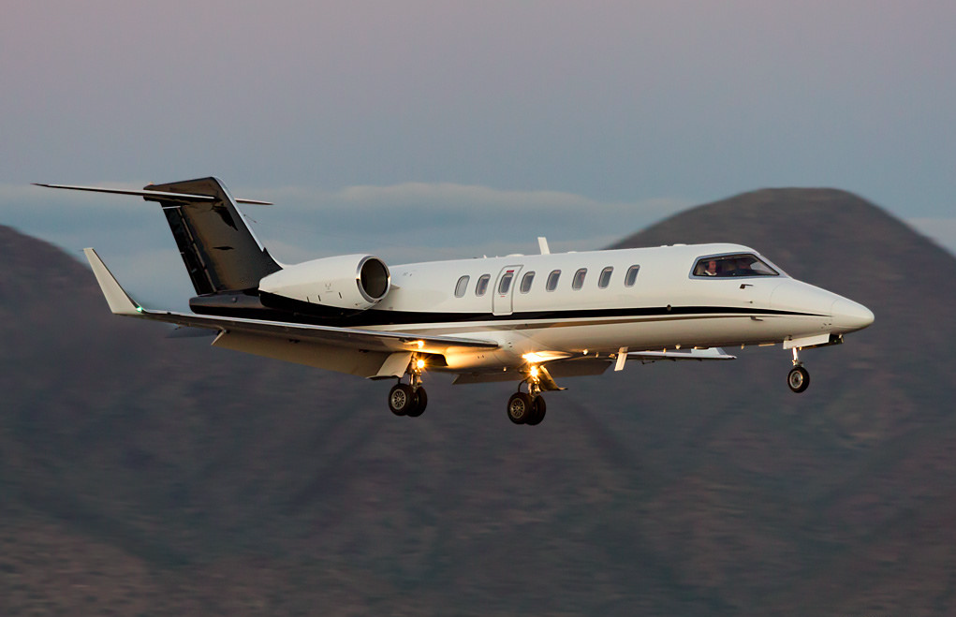
2004 Bombardier Lear 45XR

Slide 4
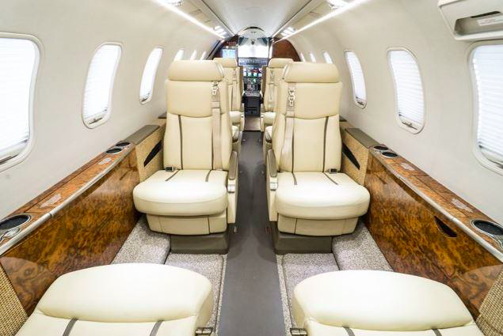

Slide 6
